Slide 1



A3.6. – Activitatea de Diseminare
Mai – Septembrie 2022
PROIECT POCA 129872
Creșterea capacității administrative a
ANC și MMJS prin sistematizare
și simplificare legislativă
în domeniul calificărilor
Cod MySMIS 129872

Slide 2
DISEMINARE
MAI-SEPTEMBRIE 2022
- Tiberiu DOBRESCU - Nicolae POSTĂVARU - Virgil ION -

Slide 3
SUMAR
9:00-10:00 – Primirea invitaților
Introducere: ANC – atribuții; definiții; 10’
I. Proiectul „Creșterea capacității administrative ANC și MMJS prin sistematizare și simplificare legislativă în domeniul calificărilor” - 5’
- STUDII PRIVIND COMPETENȚELE ȘI CALIFICĂRILE - 15’
- ALOCAREA NIVELURILOR DE CALIFICARE 1-5 CNC - 5’
- TITLURI PENTRU NIVEL 6/7 CNC - 15’
- REZULTATELE ÎNVĂȚĂRII – 20’;
- ECTS -10’
- Programe de Studii Postuniversitare - 10’
Pauză - 20’
II. - MODELE DE PROGRAME INGINEREȘTI - 20’ și exemplu - 20’
- RNCIS - 10’
- DIPLOMA EUROPEANĂ - 10’
- M.L. - 10’
- Q&A - 30’

Slide 4
Introducere – ANC: atribuții
ANC:
1. Armonizare cu legislația europeană în domeniul calificărilor și EQF;
2. Legătura cu piața muncii, stabilirea competențelor ocupațiilor din COR, finanțarea CS;
3. Registre naționale – registrul național al calificărilor RNC = RNCIS+RNCP+RNPP;
4. Aprobarea standardelor ocupaționale – SO;
Registrul STANDADELOR OCUPAȚIONALE;
Registrul național al calificărilor profesionale – RNCP;
5. Autorizare/acreditare centre de evaluare a competențelor obținute informal și non-formal;
  Registrul centrelor de evaluare și al absolvenților;
    Registrul evaluatorilor de competențe/externi/de evaluatori;
6. Recunoașterea calificărilor nivel 1-5 CNC de la furnizorii de formare din UE, UK, US, Moldova;
7. Reprezentant: EQF, Europass, ESCO, EPALE, nivel 5, Euroguidance, BFWG-EQF.

Slide 5
DEFINIȚII - calificări și ocupații
LEN - Calificarea este rezultatul formal al unui proces de evaluare şi validare, care este obţinut atunci când un organism competent stabileşte că o persoană a obţinut, ca urmare a învăţării, rezultate la anumite standarde prestabilite.
ISCED 2011
Calificare intermediară (PARȚIALĂ). Confirmarea oficială, de obicei sub forma unui document care certifică absolvirea unei etape dintr-un program de educaţie, îi corespunde o certificare parțială (microcertificare).
Calificare non-formală (educaţională). Calificarea dobândită după realizarea obiectivelor de învăţare ale unui program de educaţie în educaţia non-formală, care nu este recunoscută de către autorităţile naţionale de educaţie ca fiind echivalentă unei calificări oficiale.
ISCO 08
JOB – un set de sarcini și îndatoriri efectuate, sau menite să fie efectuate de către o singură persoană, inclusiv pentru un angajator sau ca liber profesionist.
OCUPAȚIE - set de joburi ale căror principale sarcini și atribuții sunt caracterizate de un grad ridicat de similitudine. Ocupația este specifică unei specializări și aparține de o calificare (grupa de bază – ISCO 08)

Slide 6
I. PROIECT „Creșterea capacității administrative a ANC și MMJS prin sistematizare și simplificare legislativă în domeniul calificărilor”, cod SMIS 129872
Proiect implementat de Autoritatea Națională pentru Calificări, în parteneriat cu Ministerul Muncii și Solidarității Sociale.
Perioada de implementare: ianuarie 2020 – iulie 2023
Buget: 17.024.835,25 lei, din care valoare cofinanțării UE 16.542.307,39 lei
Proiect cofinanțat din Fondul Social European prin Programul Operațional Capacitate Administrativă 2014-2020

Slide 7
Obiectivul proiectului
Obiectivul principal al proiectului este de a dezvolta și implementa standarde pentru creșterea calității educației și formării profesionale în România, prin eficientizarea fondului de reglementare pentru definirea calificărilor și prin armonizarea legislației care vizează sistemul național de calificări. (OM,HG, Metodologie)
2 direcții de acțiune
Sistematizarea și simplificarea fondului legislativ existent în domeniul calificărilor
Completarea fondului legislativ existent în domeniul calificărilor

Slide 8
Rezultate și activități
R1: Reglementări revizuite pentru simplificarea și completarea legislației existente privind sistemul național al calificărilor
A3 – Revizuirea și completarea cadrului de reglementare privind sistemul național de calificări
A3.1 – Analiza privind evolutia pieței muncii din perspectiva competențelor și calificărilor la nivelul tuturor sectoarelor economice, pentru orizontul 2025-2030 – finalizată, se regăsește pe site-ul proiectului;
A3.2 – Elaborarea metodologiei privind alocarea nivelurilor de calificare pentru calificările de nivel 1-5 din CNC – OM 3001/01.2022 - site ANC;
A3.3 – Analiza privind necesarul de calificări pentru nivelurile 3-7 CNC din perspectiva angajabilității – finalizată, pe site proiect;
A3.4 – Elaborarea unei propuneri de reglementare privind tipurile de standard necesare în sistemul de educație și formare profesională din România - INTRODUCEREA STANDARDULUI DE CALIFICARE ÎN SISTEMUL ROMÂNESC de EFP – site proiect;
A3.5 – corelarea nivelurilor de calificare 6 și 7 cu ocupațiile corespondente din COR, propunere OM;
A3.6 – Elaborarea cadrului metodologic pentru dezvoltarea programelor de studii pe bază de rezultatele învățării – HG;
A3.7 – Elaborarea cadrului metodologic privind utilizarea creditelor transferabile – OM 5146/2019 si HG 772/2022 privind creditele transferabile în formarea profesională preuniversitară;
A3.8 - Elaborarea ghidului privind organizarea programelor de educație postuniversitara – propunere OM .

Slide 9
A 3.1 și A3.3.- Studii privind analiza de competențe & calificări 2030 - 2040
Studiul a fost dezvoltat de către INCSMPS (Institutul Național de Cercetare Științifică în domeniul muncii și protecției sociale)
Printre principalele surse statistice utilizate în elaborarea graficelor și prognozelor se regăsesc Institutul Național de Statistică, Eurostat, respectiv ISCED F – 2013
Studiul cuprinde 10 capitole, din care:
  Primele 3 capitole au în vedere analiza numărului de persoane înscrise, numărul de absolvenți, precum și analiza finanțării din învățământul universitar;
  Capitolele 3 - 6 au în vedere prognoza numărului de absolvenți din învățământul preuniversitar și universitar în perspectiva 2030;
  Ultimele capitole au în vedere necesarul de competențe și calificări în perspectiva 2030;
Pentru analiza necesarului de competențe și calificări au fost evaluate peste 50 de materiale, rapoarte, articole, cărți ș.a. resurse din domeniul educației și pieței muncii. Vezi bibliografia.

Slide 10
Evoluția populației din România
Populația României este și va fi într-o continuă scădere;
Populația în vârsta de muncă și populația în vârstă de sub 15 ani va scădea în continuare;

Slide 11
Numărul copiilor și elevilor înscriși în învățământul preuniversitar
2010 - 2020
Numărul de persoane înscrise în învățământul preuniversitar este în scădere;
În total, vorbim de o scădere care însumează aproape 30.000 de elevi – 11%.

Slide 12
Competențele în perspectiva 2030 de implementat în programe
Competențele verzi -> Identificarea și implementarea de noi competențe verzi;
Tranziția digitală -> Identificarea și implementarea de noi competențe digitale;
Tehnologii noi -> identificarea și implementarea de competențe pentru noile tehnologii;
Competențe transversale -> Implementarea competențelor transversale;
Inteligența artificială -> Utilizarea inteligenței artificiale pentru a îmbunătăți procesul de actualizare a competențelor;
NOTA: se pot organiza programe de viitor numai cu aceste tipuri de competențe.

Slide 13
Necesarul de competențe în perspectiva 2030 - ESCO
Competențele din ESCO descriu în mod simplu și eficient fiecare ocupație cerută de piața muncii în perspectiva 2030 – 2040.
În total, 13980 de competențe au fost dezvoltate, descrise și implementate în ESCO.
În continuare, avem prezentate în:
Coloana unu: o selecție de sectoare CAEN.
Coloana doi:
Verde – competențe generale comune (conf. LEN);
Maro – competențe profesionale sau aplicate în sector a celor generale;
Coloana trei:
ESCO –denumirile din ESCO ale celor generale si profesionale

Slide 14
FINANCIARE
COMPETENȚE PENTRU VIAȚĂ
angajare în dezvoltare personală
arată
inițiativă
DIGITALE
dobândire & organizare informații
3. Să asigurăm competențele cheie pentru viață:
Comunicare în 1-2 limbi străine
Lucrul cu cifre și unități de măsură
Lucrul cu competențele digitale
face față schimbărilor
SOCIAL & COMUNICARE
Gandire-manualitae
analizare & procesare informații
acționează în concordanță cu valorile
AUTO-GESTIONARE
DE MEDIU
v
Citit
planificare & organizare
răspunde la cerințele standardelor & sarcinilor
Vorbit
ARTISTICE
LIMBI
tratează probleme & aspecte
Ascultare
arată respect & considerație pentru ceilalți
Scris
creează și inovează
gestionează-i
pe ceilalți
acordă sprijin altora
colaborează cu ceilalți în echipă
conciliere & negociere
SĂNĂTATE
CMC

Slide 15
a. Competențe în sectorul A - Agricultură
Sectorul CAEN | Competente specifice sectorului identificate | Competențe ESCO
A.Agricultură, silvicultură, pescuit | competențe de utilizare a diferitelor dispozitive digitale și aplicații dezvoltate special pentru sectorul agricol | S5 – utilizează calculatorul
 |  | S5.0.0 - identifică software-ul adecvat pentru agricultură S5.1.0 – analizează specificații software S5.1.0 – remediază erorile din software
 |  | S5.7.0 - utilizează instrumente digitale pentru controlul mecanismelor - agricole
 | competențe de gestionare a cantităților mari de date disponibile în format digital și a output-urilor generate de aceste dispozitive/aplicații
 |  | S5.5.0 - accesează și analizează date digitale - din agricultură
 | competențe tehnice de utilizare a echipamentelor specifice domeniului | S8 - operează mașini și echipamente specializate - pt agricultură
 |  | S8.0.0 - operează mașini și echipamente specializate
 | competențe transversale (comunicare, a învăța să înveți, abilități SMAC - social, mobil, analitic și cloud, organizare, lucru în echipă, cooperare, gândire logică) | S1 - comunicare, colaborare și creativitate
 |  | S1.0.0 - comunicare, colaborare și creativitate
 |  | S1.2.0 - stabilesc contacte și colaborează în rețea
 |  | S1.2.3 - dezvoltă relații sau rețele profesionale
 |  | S1.8.1 - lucrează în echipă
 | competențe de specialitate în agricultură

Slide 16
b. Competențe în sectorul B – Industria Extractivă
Sectorul CAEN | Competente specifice sectorului identificate | Competențe ESCO
B. Industria extractivă | Competențe din domeniul electric Competențe din domeniul mecanic | S5.0.0 - identifică software-ul adecvat pentru industria extractivă S5.1.0 – analizează specificații software S5.1.0 – remediază erorile din software
 | competențe de gestionare a unor seturi mari de date | S5 – utilizează calculatorul
 |  | S5.5.0 - accesează și analizează date digitale specifice industriei extractive
 | competențe transversale (comunicare, a învăța să înveți, organizare) | S1 - comunicare, colaborare și creativitate
 |  | S1.0.0 - comunicare, colaborare și creativitate
 |  | S1.2.0 - stabilesc contacte și colaborează în rețea
 |  | S1.2.3 - dezvoltă relații sau rețele profesionale

Slide 17
c. Competențe în sectorul C – Industria prelucrătoare
Sectorul CAEN | Competente specifice sectorului identificate | Competențe ESCO
C. Industria prelucrătoare | competențe tehnice specifice domeniului în condițiile automatizării sectorului | S5 – utilizează calculatorul
 |  | S5.0.0 - utilizează calculatorul în industria specifică – exemple
 | competențe digitale | S5.0.0 - identifică software-ul adecvat pentru industria prelucrătoare S5.1.0 – analizează specificații software S5.1.0 – remediază erorile din software
 |  | S5.5.0 - accesează și analizează date digitale specifice
 |  | S5.7.0 - utilizează instrumente digitale pentru controlul mecanismelor – din industrie
 | competențe transversale | S1 - comunicare, colaborare și creativitate
 | competențe tehnice, inclusiv competențe tehnice interdisciplinare
 | competențe privind utilizarea eficientă, rațională a materiilor prime și energiei

Slide 18
d. Competențe în sectorul D – Producția și distribuția de energie electrică, termică, gaze, aer condiționat
Sectorul CAEN | Competente specifice sectorului identificate | Competențe ESCO
D. Producția și distribuția de energie electrică, termică, gaze, aer condiționat | competențe de utilizare a diferitelor tipuri de echipamente | S8 - operează mașini și echipamente specializate
 |  | S8.0.0 - operează mașini și echipamente specializate
 | competențe de redactare și înțelegere a documentelor | Cheie aplicate in energetica
 | competențe digitale necesare pentru operarea unor dispozitive ce folosesc astfel de tehnologii | S5 – utilizează calculatorul in energetica S5.0.0 - identifică software-ul adecvat pentru producție S5.1.0 – analizează specificații software S5.1.0 – remediază erorile din software
 | competențe transversale precum lucru în echipă, rezolvarea de probleme, comunicare | S1 - comunicare, colaborare și creativitate
 |  | S1.0.0 - comunicare, colaborare și creativitate
 |  | S1.8.1 - lucrează în echipă
 | competențe tehnice | pentru sectorul energetic

Slide 19
e. Competențe în sectorul E - Distribuția apei, salubritate, gestionarea deșeurilor
Sectorul CAEN | Competente specifice sectorului identificate | Competențe ESCO
E. Distribția apei, salubritate, gestionarea deșeurilor | competențe de utilizare a diferitelor tipuri de echipamente | S8 - operează mașini și echipamente specializate
 |  | S8.0.0 - operează mașini și echipamente specializate
 | competențe tehnice specifice domeniului în condițiile automatizării sectorului | S5 – utilizează calculatorul în sector
 |  | S5.0.0 - utilizează calculatorul
 | competențe digitale | S5.0.0 - identifică software-ul adecvat pentru operațiuni care implică apa, salubritatea, gestionarea deșeurilor S5.1.0 – analizează specificații software S5.1.0 – remediază erorile din software
 |  | S5.5.0 - accesează și analizează date digitale
 |  | S5.7.0 - utilizează instrumente digitale pentru controlul mecanismelor
 | competențe transversale | S1 - comunicare, colaborare și creativitate

Slide 20
f. Competențe în sectorul F – Construcții
Sectorul CAEN | Competente specifice sectorului identificate | Competențe ESCO
F. Construcții | competențe legate de utilizarea diferitelor tipuri de echipamente (de exemplu roboți) | S8 - operează mașini și echipamente specializate
 |  | S8.0.0 - operează mașini și echipamente specializate
 | competențe de manager de proiect care să coordoneze proiectele de construcție atât pe șantier, cât și în afara șantierului | S4 – competențe manageriale
 |  | S4.2.0 - organizează, planifică și programează lucrări și activități
 | competențe digitale | S5 – utilizează calculatorul
 |  | S5.0.0 - identifică software-ul adecvat pentru construcții S5.1.0 – analizează specificații software S5.1.0 – remediază erorile din software
 |  | S5.5.0 - accesează și analizează date digitale specifice sectorului
 |  | S5.7.0 - utilizează instrumente digitale pentru controlul mecanismelor din Construcții
 | competențe transversale | S1 - comunicare, colaborare și creativitate
 |  | S1.0.0 - comunicare, colaborare și creativitate
 |  | S1.2.0 - stabilesc contacte și colaborează în rețea
 |  | S1.8.1 - lucrează în echipă

Slide 21
g. Competențe în sectorul H - Transporturi și depozitare
Sectorul CAEN | Competente specifice sectorului identificate | Competențe ESCO
H. Transporturi și depozitare | competențe digitale | S5 – utilizează calculatorul
 |  | S5.0.0 - identifică software-ul adecvat pentru transporturi și depozitare S5.1.0 – analizează specificații software S5.1.0 – remediază erorile din software
 |  | S5.5.0 - accesează și analizează date digitale specifice sectorului
 |  | S5.7.0 - utilizează instrumente digitale pentru controlul mecanismelor specifice
 | competențe de utilizare a echipamentelor disponibile | S8 - operează mașini și echipamente specializate
 |  | S8.0.0 - operează mașini și echipamente specializate
 | competențe transversale | S1 - comunicare, colaborare și creativitate
 | competențe privind protecția mediului, gestionarea rațională a deșeurilor, apei și energiei

Slide 22
h. Competențe în sectorul J - Informații și telecomunicații
Sectorul CAEN | Competente specifice sectorului identificate | Competențe ESCO
J. Informații și telecomunicații | competențe legate de utilizarea noilor tehnologii | S5 - utilizează calculatorul S5.0.0 - identifică software-ul adecvat pentru informații și telecomunicații S5.1.0 – analizează specificații software S5.1.0 – remediază erorile din software
 |  | S5.1.0 - programează sisteme informatice
 |  | S5.2.0 - instalează sisteme informatice și asigură siguranța lor
 |  | S5.7 - utilizează instrumente digitale pentru controlul mecanismelor
 | competențe de analiză a unor cantități mari de date
 |  | S5.5.0 - accesează și analizează date digitale

Slide 23

A 3.2. Metodologia de alocare a nivelurilor de calificare pentru calificările de nivel 1-5 din CNC
HG 772/2022 creditul ECTS in formarea profesionala contine un volum de munca de 30 de ore din care 15 didactice si 15 individuale.ore predare /ore aplicatii =1/2
- OM 3001/39 - 2022
ETAPELE PROCESULUI DE ALOCARE A NIVELULUI DE CALIFICARE
De extins și la nivelul 6-7 CNC – se stabilește de piața muncii
1
stabilirea denumirii calificării
2
descrierea activităţilor, atribuţiilor şi sarcinilor
3
descrierea cunoştinţelor, aptitudinilor, responsabilităţii şi a autonomiei
7
5
6
4
identificarea resurselor externe, a echipamentelor şi uneltelor necesare
descrierea condiţiilor de muncă, a cerinţelor ataşate şi a riscurilor asociate
completarea fişei ocupaţiei cu cerinţele prevăzute în anexa nr. 1
descrierea descriptorilor de nivel şi compararea lor cu cei prevăzuţi în anexa nr. 2
11
8
9
10
înaintarea către comitetul sectorial de care aparţine calificarea a unei propuneri de nivel de calificare
avizarea nivelului de calificare de către comitetul sectorial
aprobarea nivelului de calificare de către Comisie
menţionarea nivelului de calificare în RNCP din România de către ANC, conform reglementărilor în vigoare

Slide 24
A3.5. Corelarea nivelurilor de calificare 6 și 7 cu ocupațiile corespondente din COR
1.Titlul ocupațional și nivelul de calificare - EFP

Slide 25
2. Titluri și niveluri de calificare coerente
Legea 200/2004 – directivă europeană
“ART. 5^1
(1) Calificările profesionale reprezintă calificările atestate prin:
  a) titlu de calificare;
  b) atestat de competenţă care certifică o formare profesională care nu face obiectul unui certificat sau al unei diplome prevăzute la art. 8, 14 şi 15 ori al unui examen special fără formare prealabilă sau al exercitării cu normă întreagă a profesiei într-un stat membru pe o perioadă de 3 ani consecutivi sau pe o perioadă echivalentă cu normă redusă în decursul ultimilor 10 ani;
  c) experienţă profesională;
(2) Prin titlu de calificare se înţelege orice diplomă, certificat şi alt titlu oficial de calificare eliberate de o autoritate a unui stat membru desemnată în temeiul actelor cu putere de lege şi al actelor administrative ale respectivului stat membru şi care certifică formarea profesională obţinută cu preponderenţă în Uniunea Europeană. Ex:diploma de economist /architect/sociolor/inginer…….
(3) Este asimilat unui titlu de calificare orice titlu de formare eliberat de autorităţile unui alt stat decât statele membre, dacă titularul său posedă o experienţă de 3 ani în profesia respectivă, dobândită pe teritoriul unui stat membru, care i-a recunoscut titlul de calificare, şi certificată de acesta.

Slide 26
3.Legea educației naționale nr. 1/2011
Art. 341.
(3) Cadrul naţional al calificărilor permite recunoaşterea, măsurarea şi relaţionarea tuturor rezultatelor învăţării dobândite în contexte de învăţare formale, nonformale şi informale şi asigură coerenţa calificărilor şi a titlurilor certificate.
DEX: Coerent = Armonios, logic, ordonat. Adică între titlul de calificare și nivelul ei trebuie să existe o logică.
Strategie:
  Titlului de calificare îi corespunde un nivel de calificare;
  Ex.: diploma de medic = nivelul 7 CNC, arhitect = nivelul 7 CNC, fizician = nivelul 6 CNC;
Propunere experți proiect: diploma de Inginer = nivelul 7 CNC (cu masterat inclus = 5 ani)
Existenţa unui cadru naţional al calificărilor contribuie la evitarea duplicării şi suprapunerii calificărilor (să nu existe două calificări similare la același nivel).
Îi ajută pe cei ce învaţă să ia decizii în cunoştinţă de cauză privind planificarea carierei (să își crească în timp nivelul de calificare) şi facilitează evoluţia profesională, în perspectiva învăţării pe tot parcursul vieţii (creșterea nivelului prin formare continuă).
Spiritul european susține creșterea nivelului de calificare pe piața muncii și înlocuirea celor mici cu mașini.

Slide 27
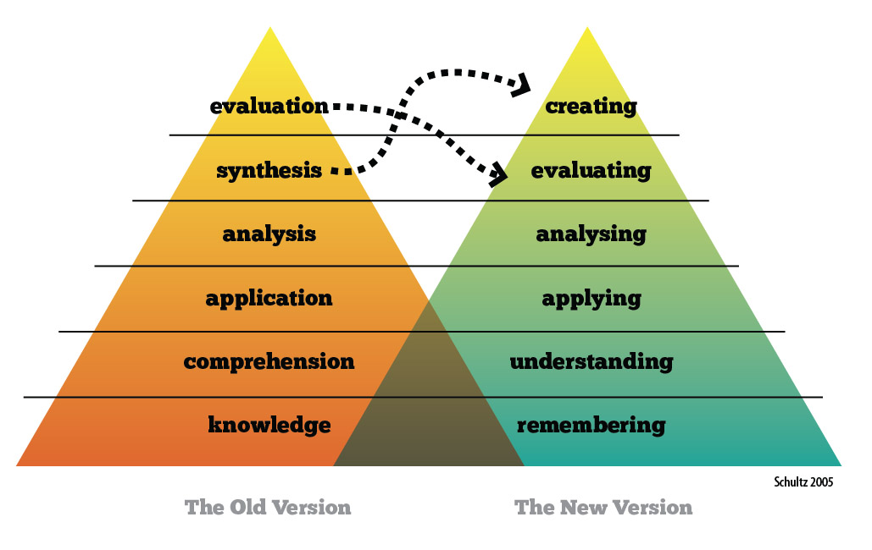
4. Bloom și diferențele între nivelurile de calificare
7
6
5/4/3
2/1

Slide 28
5. Exemplu
Ex: ingineri
Ex. titlul de calificare - corelat cu nivelul de calificare (propuneri)
Grupa de bază | Titlul Calificării (2) | Nivel de calificare CNC/EQF (2) | Titlul specializării (3) | Nivel de calificare CNC/EQF al specializării (3)
2141 2142 2144 2145 2111 | inginer tehnolog Inginer constructor Inginer mechanic inginer chemist Fizicieni și astronomi | 6 | inginer de cercetare | 7
 |  |  | asistent de cercetare | 7
 |  |  | cercetător | 8
Subinginer/maistru | 5s/5p
proiectant | 7
consilier | 7
expert | 7
specialist | 7
inspector | 7
cercetător | 8
inginer de cercetare | 7
asistent de cercetare | 7

Slide 29
ISCO-OCUPAȚIA | CALIFICAREA | SPECIALIZAREA
GRUPA DE BAZA | DA
TITLU OCUPATIE NIV 6 TITLU OCUPATIE NIV 7 |  | SPECIALIZARE DE NIVEL 6 MASTERAT NIVEL 7
6. Concluzii
- Avem nevoie de ocupații cu nivel de calificare 7 pentru a justifica masteratul;
- Avem nevoie de titluri de ocupații separat de nivel 6 si 7 CNC;
- Avem nevoie de titluri de calificare care să corespundă grupelor majore din ISCO-08 pentru armonizare europeană;
- Masteratul trebuie să capete un sens pe piața muncii = ocupații specifice;
Calificarea este comună pentru mai multe ocupații, cu programul de studii aferent:
Ex.: primii 2 ½ -3 ani comuni.
Specializările se adresează ocupației:
Ex: ½ - 1 an sau postuniversitar.
Masteratul se diferentiează de licență prin definirea deferită a rezultatelor învățării, conform CNC.

Slide 30
Titlul calificării | CNC | Titlul calificării | CNC | Titlul calificării | CNC | Titlul calificării | CNC | Titlul calificării | CNC | Titlul specializării | CNC | Titlul specializării | Nivel
Fizician | 6 | Inginer mecanic | 6 | Analist finante si investitii | 6 | Lingvist | 6 | Sociolog | 6 | Subinginer | 5 | Consultant | 7
Meteorolog | 6 | Inginer chimist | 6 | Dezvoltator de software | 6 | Traducător | 6 | Arhitect | 7 | Maistru | 5 | Evaluator | 7
Chimist | 6 | Inginer in minerit | 6 | Consultant in informatica | 6 | Grafolog | 6 | Urbanist | 7 | Tehnician superior | 5 | Broker | 7
Geolog | 6 | Inginer petrolist | 6 | Administrator baze de date | 6 | Artist vizual/plastic | 6 | Specialist metodologie didactica | 7 | Preparator | 6 | Gemolog | 7
Matematician | 6 | Inginer metalurg | 6 | Administrator sistem | 6 | Restaurator opere de artă | 6 | Analist financiar | 7 | Inginer de cercetare | 7 | Manager | 7
Biolog | 6 | Inginer electrician | 6 | Administrator retea de calculatoare | 6 | Compozitor | 6 | Dezvoltator de sisteme web si multimedia | 7 | Asistent de cercetare | 7 | Administrator | 7
Zoolog | 6 | Inginer energetician | 6 | Avocat | 6 | Muzician | 6 | Programator aplicatii | 7 | Consilier | 7 | Lichidator | 7
Farmacolog | 6 | Ingineri electronişti | 6 | Magistrat | 6 | Corepetitor (répétiteur) | 6 | Specialist in retele de calculatoare | 7 | Expert | 7 | Cercetator | 8
Microbiolog | 6 | Inginer telecomunicatii | 6 | Juristi | 6 | Dirijor/Regizor muzical (music director) | 6 | Specialist IT | 7 | Inspector | 7
Bacteriolog | 6 | Peisagist | 6 | Arhivist | 6 | Dansator | 6 | Proiectant in domeniul urbanismului | 7 | Proiectant | 7
Botanist | 6 | Designer produse si imbracaminte | 6 | Muzeograf | 6 | Coregraf | 6 | Conferentiar universitar | 8 | Specialist | 7
Inginer agronom | 6 | Cartograf | 6 | Conservator bunuri culturale | 6 | Regizor Artistic | 6 | Lector universitar | 8 | Auditor | 7
Inginer silvic | 6 | Inginer topograf | 6 | Bibliotecar | 6 | Director imagine | 6 | Profesor universitar | 8 | Analist | 7
Inginer zootehnic- | 6 | Geomatician | 6 | Documentarist | 6 | Regizor sunet | 6
Inginer horticol | 6 | Designer grafica si multimedia | 6 | Economist | 6 | Scenograf | 6
Ecolog | 6 | Profesor invatamant vocational | 6 | Geograf | 6 | Producător | 6
Inginer productie | 6 | Profesor invatamant secundar | 6 | Arheolog | 6 | Editor video si film | 6
Inginer procese industriale | 6 | Profesor invatamant primar | 6 | Scriitor | 6 | Actor | 6
Inginer constructor | 6 | Profesor invatamant prescolar | 6 | Jurnalist | 6 | Prezentator | 6
Inginer protectia mediului | 6 | Instructor-formator | 6 | Filolog | 6 | Artist de spectacol | 6

Slide 31
A.3.6. Rezultatele învățării
1. Sistemul de calificare ACTUAL
CURRICULUM /DISCIPLINE-??
REZULTATE ALE ÎNVĂȚĂRII
PROGRAM DE ÎNVĂȚĂMÂNT
COMPETENȚE-
NIVELE DE CALIFICARE
COMUNICARE, COLABORARE ȘI CREATIVITATE
ÎNTRE PIAȚA MUNCII-EDUCAȚIE
PREDARE ȘI INSTRUIRE
CADRE DIDACTICE
PREDARE-EDUCAȚIE
PIAȚA MUNCII –
CERERE: CALIFICĂRI -OCUPAȚII-TITLURI
ASIGURAREA CALITĂȚII
APLICARE ÎN PIAȚA MUNCII
ADMINISTRAȚIE
UNIVERSITATE
PERFECȚIONARE / SPECIALIZARE/RECALIFICARE
FORMARE CONTINUA
ADAPTARE LA PIATA
ASIG.PROCES -ÎNVĂȚARE
UTILIZAREA/RECUNOAȘTEREA CALIFICĂRII ÎN SOCIETATE
EVALUARE SI VALIDARE
CERTIFICAREA CALIFICĂRII
PRINTR-UN ACT FORMAL

Slide 32
2.Ciclul de viață al calificării
ORICE CALIFICARE APARE ȘI DISPARE – SĂ NE ADAPTĂM LA NOU.
CÂTE CALIFICĂRI AVEM ÎN UNIVERSITATE: VERZI/ALBASTRE?ROȘII?
MATURITATE
CERERE
DECLIN

Slide 33
3. Rezultatele învățării - metodologie de scriere (vezi site proiect)
3.1 DEFINIȚII
„rezultatele învățării” înseamnă enunțuri care se referă la ceea ce cunoaște, înțelege și este capabil să facă un cursant la terminarea unui proces de învățare și care sunt definite sub formă de cunoștințe, aptitudini, responsabilitate și autonomie.
Enunțuri;
Cunoaște;
Înțelege;
Capabil să facă;
Proces de învățare terminat;
Cunoștințe, aptitudini, responsabilitate și autonomie;
Scrierea lor sunt sarcina universității și pieței muncii aferente domeniului – specializării.

Slide 34
1.1. „cunoștințe” înseamnă rezultatul asimilării de informații prin învățare. Cunoștințele reprezintă ansamblul de fapte, principii, teorii și practici legate de un anumit domeniu de muncă sau de studiu. În contextul CEC, cunoștințele sunt descrise ca fiind:
  Teoretice
  Faptice
1.2. „aptitudine” înseamnă capacitatea de a aplica cunoștințe și de a utiliza know-how pentru a duce la îndeplinire sarcini și a rezolva probleme. În contextul CEC, aptitudinile sunt descrise ca fiind cognitive (implicând utilizarea gândirii logice, intuitive și creative) sau practice (implicând dexteritate manuală și utilizarea de metode, materiale, unelte și instrumente);
capacitatea de a aplica
utiliza know-how
îndeplinire sarcini și a rezolva probleme
gândirii logice, intuitive și creative
dexteritate manuală
utilizarea de metode, materiale, unelte și instrumente
1.3. „responsabilitate și autonomie” înseamnă capacitatea cursantului de a aplica în mod autonom și responsabil cunoștințele și aptitudinile sale (atitudine);

Slide 35
3.2. Competența
„Competență” înseamnă capacitatea dovedită de a utiliza cunoștințe, aptitudini și abilități personale, sociale și/sau metodologice în situații de muncă sau de studiu și pentru dezvoltarea profesională și personală;
  abilități personale
  abilități sociale și/sau metodologice
  situații de muncă – piața muncii
  situații de studiu – educație, cercetare
  pentru dezvoltarea profesională – cariera profesională
  pentru dezvoltarea personală – LLL
Relația: competență – rezultatele învățării.
O competență = 4 - 12 rezultate ale învățării – Ghid UE 2015.

Slide 36
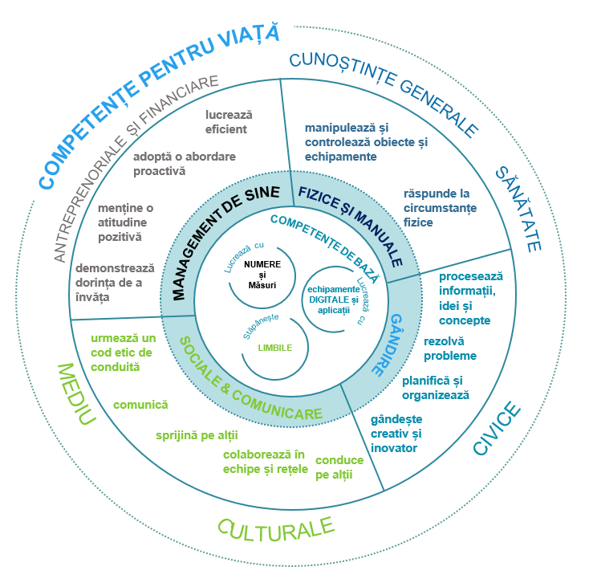
3.3. Să asigurăm competențele
Transversale

Slide 37
4. Realizarea calificării / programului de studii
Schema realizării programelor de studii
bazate pe rezultatele învățării în corelare cu cerințele pieței muncii: Piața muncii - Verde;
Instituția de învățământ: albastru - ANC/ARACIS - rosu .
1.ISCO
Alegere ocupație
Și grupa de bază
2.Sarcini și activități detaliate pe grupe/ocupații
3.Titlul &
Nivelul de calificare CNC ,
4.Stabilire competente,cunostiinte,aptitudini conf. ESCO
5.Calificări/specializări
corelate
cu domeniile ISCED
6.Identificare :
-competențe vs
- rezultatele învățării
7. Scriere
rezultatele
învățării
8.Identificare
Cunoștințe
Aptitudini
Responsabilitate
Autonomie
9.Stabilire:
Evaluarea și
Certificarea
Rezultatelor învățării
Credite ECTS
10. Discipline:
- de bază
- fundamentale
- domeniu
- specifice
+ transversale
11. Stabilire: Curriculă/programul de studii.
Cadre didactice /CV/metoda de predare /laboratoare/echipamente/participare/spații/
program final
12. ASIGURAREA CALITĂȚII

Slide 38
5. Rezultatele învățării - avantaje:
permit elevilor să înțeleagă mai bine ce se așteaptă de la ei, să se pregătească pentru învățare și să gestioneze învățarea;
ajută la planificarea activității de laborator și a lucrărilor practice;
oferă suport pentru identificarea metodelor adecvate de predare și formare, pentru a facilita atingerea rezultatelor învățării preconizate;
forțează cadrele didactice și instituțiile să se gândească profund la ceea ce încearcă să realizeze, dar, în multe cazuri, forțându-i să facă și primul pas către o abordare sistematică a proiectării și monitorizării cursurilor.
permit procesului de evaluare să devină mai transparent și mai adecvat scopului, deoarece rezultatele învățării indică exact ce comportament ar trebui evaluat. Diferitele tipuri de comportament necesită diferite forme de evaluare.

Slide 39
1. Etică: Evaluarea și aplicarea de merite, riscuri și problematici sociale ale activităților în inginerie
Profesează într-o manieră etică, cu integritate personală și profesională. Analizează o situație care implică multiple interese profesionale și etice conflictuale pentru a determina un curs de acțiune adecvat. Distinge între o problemă juridică sau de management și o problemă de etică. Îmbină resursele adecvate pentru a ajuta la rezolvarea unei dileme etice. Formulează soluția la o dilemă etică la cel mai scăzut nivel de management posibil, în cadrul practicii sau al structurii de management, și cu cea mai mică perturbare posibilă. Selectează și ia măsurile adecvate pentru a înregistra sau a raporta conducerii sau autorităților publice, în cazul în care o chestiune etică nu este soluționată în mod adecvat, într-un mod compatibil cu sănătatea publică, siguranța și bunăstarea. Cunoaște comportamentul etic: 2. Masurarea propietăților fizice Cunoaște principii de masurare Cunoaște aparatele de masură utilizate în timp Știe să măsoare presiunea, volumul, distanțe, spațiu, mediu, suprafețe Știe să interpreteze datele măsurătorilor Cunoaște măsurarea în cercetare Știe să interpreteze și înregistreze măsurătorile Atenție: pe suplimentul la diplomă apar doar rezultatele învățării aferente competențelor cerute de ocupație(ESCO), celelalte intermediare, ce decurg din primele, apar numai în fișa disciplinei .
6.
Exemplu:

Slide 40
7. PLANUL DE PREGĂTIRE asigură:
Transparența programului de studii (informațiile sunt publice, publicate pe site-ul universității;
Înțelegerea programului și a rezultatelor sale;
Accesul la dobândirea de certificate parțiale pentru studenții care vin în urma unui program scurt în universitatea respectivă, pentru 1-2 competențe (asigurând învățarea la cerere);
Recunoașterea calificării;
Nr. crt. | Competența Profesionala dobândită | Rezultatele învățării | Semestrul | ECTS
1
Competențele se preiau din ESCO sau din piața muncii regionale/naționale.
Rezultatele învățării se stabilesc de Universitate si reprezentanții pieței muncii sau în consorți universitare.
Planul de pregătire este în mare parte același la toate universitățile pentru aceeași SPECIALIZARE/ocupație.
Programa de pregătire reprezintă abordarea universității a rezultatelor învățării.
Suplimentul la diplomă /certificatul va conține cele menționate în planul de pregătire.

Slide 41
REZULTATELE ÎNVĂȚĂTII TREBUIE:
*să prezinte calificarea din perspectiva cursantului și a ceea ce acesta va știi, va înțelege și va putea face
*să folosească verbe de acțiune prin care să semnaleze nivelul de învățare dorit
*să indice obiectul și scopul rezultatelor învățării planificate
*să clarifice contextul ocupațional și/sau social în care de desfășoară calificarea

Slide 42
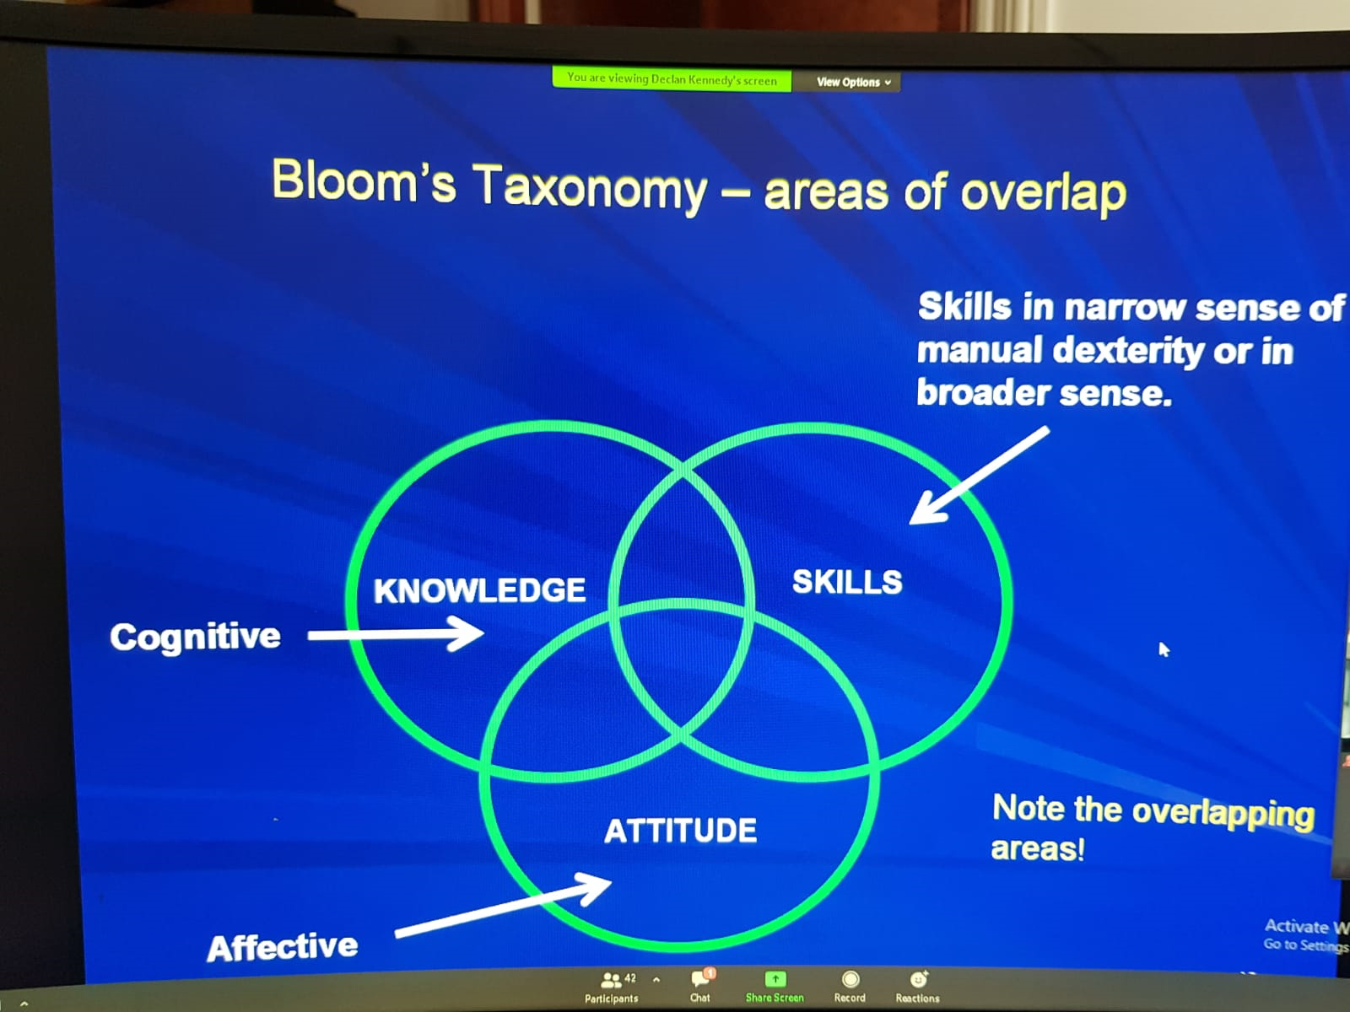

Slide 43
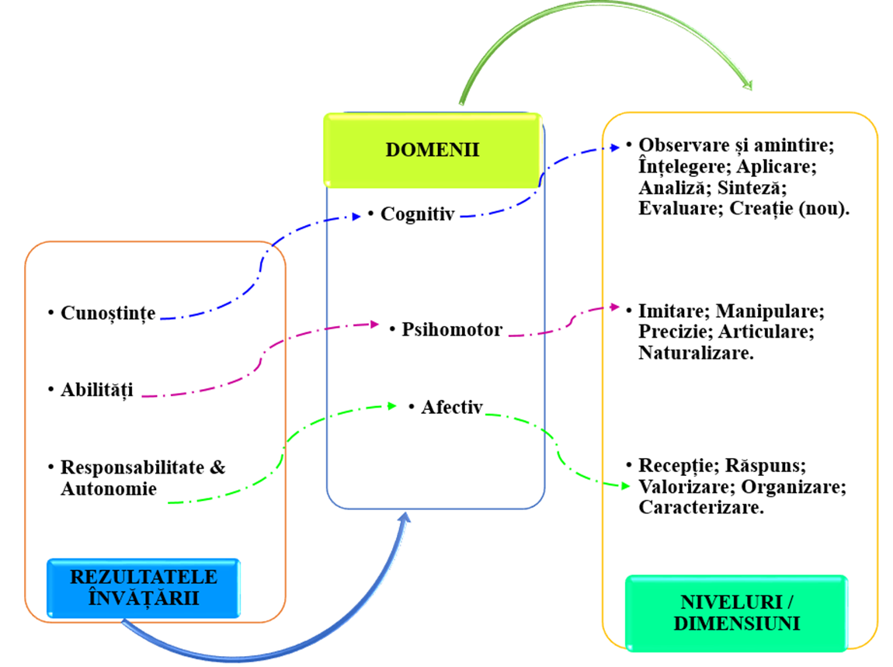
Final metodologie aprobată prin OM – noiembrie

Slide 44
A.3.7 – Elaborarea cadrului metodologic privind utilizarea creditelor transferabile ECTS – REGLEMENTAT prin OM. 5146/2019 - Ghid UE 2015
Art.2
(6) Se acordă un credit pentru volumul de muncă care îi revine unui student cu frecvență la zi pentru a echivala 25 de ore de pregătire pentru dobândirea rezultatelor învățării, din care:
a) pregătire universitară, formată din 10-12 ore didactice ce sunt alocate pentru frecventarea cursurilor/prelegerilor, seminarelor, aplicațiilor de laborator, realizarea proiectelor, disertații, examene, practică, vizite de lucru și alte activități care să asigure pregătirea universitară a studentului; se recomandă ca volumul orelor aplicative să fie cel puțin egal cu cele de curs;
b) pregătire/studiu individual; restul de ore până la cele 25 se vor considera și orele din sesiune și practică.
(7) Se recomandă ca fiecărei discipline să i se aloce un număr de 4-6 credite
(8) Numărul total de ore didactice și studiu individual se încadrează în 8 ore/zi.
(9) Universitățile pot acorda credite pentru activitatea practică după metodologia proprie.

Slide 45
A3.8.- Elaborarea ghidului privind organizarea programelor de educație postuniversitară Asigurarea Calității - Programele postuniversitare - RNPP
1. Obiectivele programelor de educație postuniversitare - Legea 1/2011 a educației naționale
Pregătirea resurselor umane capabile să contribuie la creșterea competitivității forței de muncă;
Actualizarea cunoștințelor și perfecționarea pregătirii profesionale în ocupația/calificarea de bază, precum și în ocupații înrudite;
Recalificarea/specializarea, determinată de restructurarea economică, de mobilitatea socială sau de modificări ale capacității de muncă;
Însușirea unor cunoștințe avansate, metode și procedee moderne, necesare pentru îndeplinirea sarcinilor de serviciu;
Promovarea învățării pe tot parcursul vieții.

Slide 46
2. Tipuri de programe postuniversitare de educație permanentă – nou
inițiere
Durata unui PSP de iniţiere se stabileşte în funcţie de solicitările mediului socio-economic, dacă se alocă credite ECTS, de regulă nu se poate depăși numărul de 5 credite; se asigură informații noi/ cunoștințe/ abilități-deprinderi/ competențe adaptate oricăror programe pentru adulți.
perfecționare
Durata şi numărul de ECTS alocat pentru un PSP de perfecţionare se stabilesc în funcţie de solicitările mediului socio-economic, de regulă nu depășesc 15 ECTS; se perfecționează competențele existente.
specializare
Pentru PSP de specializare, care vizează dobândirea competenţelor aferente unui întreg standard ocupațional de nivel 6, durata este de minimum 15 ECTS si maximum 90 de ECTS.
recalificare/calificare
Durata exactă a unui program de studii postuniversitare de recalificare se stabilește după ce universitatea organizatoare ia în calcul echivalarea unor competențe deja deținute de același nivel: generale sau profesionale;
De regulă aceste programe sunt mai reduse cu 25-60% decât cel de licență echivalent, respective 60-150 ECTS
reconversie profesională pentru cadrele didactice (sunt tot PSP dar reglementate de alte structuri din ME.)
Durata este cea prevazută în OM 6194/2012 si OM 3850/2017, valoarea unui punct de credit –OM /19.07 2022

Slide 48
3. Micro certificări/microcertificate/certificate parțiale/intermediare
1.Certificatul de absolvire/de competențe aferent unui program de PSP – trebuie să conțină minimum următoarele informații (RECOMANDARE UE):
  Identitatea cursantului;
  Titlul certificatului;
  Țara/regiunea;
  Instituția care l-a acordat;
  Data obținerii;
  Rezultatele învățării (sau competențe după caz);
  Volumul de muncă necesar pentru dobândirea rezultatelor învățării, în ECTS;
  Nivelul de calificare EQF(sau ciclul de care aparțin - licența / master / doctorat);
  Modul de evaluare;
  Forma de participare în activitățile de învățare;
  Tipul/modul de asigurare a calității pentru susținerea certificării parțiale. (la învățământ superior se recomandă acreditarea conform ESG) și încadrarea ISCED (MICROBOL);
  PSP se finalizeaza cu micro certificări/ microcertificate/certificate parțiale;
  În viitor certificate partiale ale unei calificari vor conduce la obtinerea calificari ca o Σ a lor

Slide 49
4. Viitorul formării postuniversitare
PSP se adresează celor care au deja o diplomă de licență;
Solicitarea CE pentru viitor este:
  Promovarea educației continue;
  Promovarea educației adulților; 60% din adulți până în 2030 să parcurgă un program de pregătire anual;
  Respectarea EQF;
  Dezvoltarea de domenii/cariere profesionale prin educație;
  Supliment tip Europass cu competențele aferente, digitalizarea administrativă;
  NOU IULIE - Recomandarea privind combaterea fraudei în domeniul educației în iulie 2022.
  Noua recomandare vizează promovarea educației fără fraudă - Etică și integritate.
Recomandarea este structurată pe patru dimensiuni: prevenire, urmărire penală, cooperare internațională și monitorizare.
Sursa: https://www.universityworldnews.com/post.php?story=20220714161748657

Slide 50
A3.6. bis 1 Modele de programe de studii în inginerie
Reforma în inginerie
O bună înțelegere a fundamentelor științelor inginerești;
O bună înțelegere a proceselor de proiectare și fabricație;
O perspectivă a sistemelor multidisciplinare;
O înțelegere de bază a contextului în care se practică ingineria;
Bune abilități de comunicare;
Standarde etice ridicate;
O capacitate de a gândi atât în mod critic, cât și creativ - independent și în cooperare;
Flexibilitate, în sensul de capacitate și încrederea în sine de a se adapta la schimbări rapide sau majore;
Curiozitate și dorința de a învăța pentru viață;
O înțelegere profundă a importanței muncii în echipă;
(American Society for Engineering Education -ASEE)

Slide 51
3.6.1.Statistică învățământ superior

Slide 52
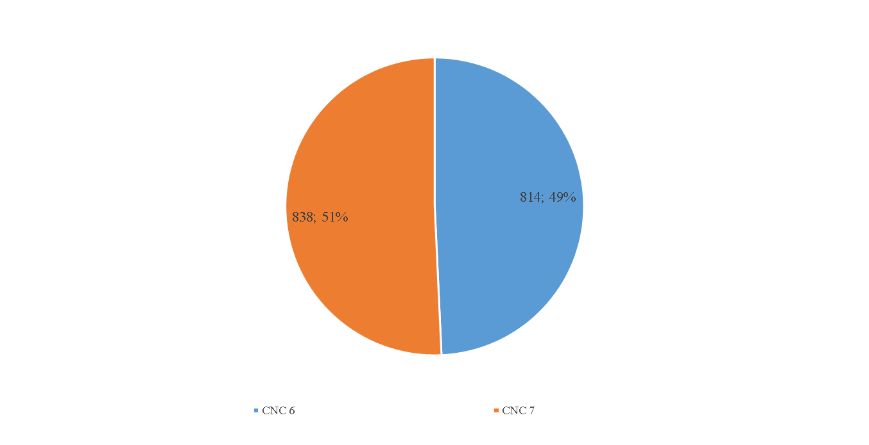
Distribuția programelor de studii în universitățile care au domenii tehnice, în funcție de nivelul CNC, ianuarie 2022 (sursa ANC)

Slide 53
Distribuția calificărilor (unice) în universitățile care au domenii tehnice, în funcție de nivelul CNC, ianuarie 2022 (sursa ANC)

Slide 56
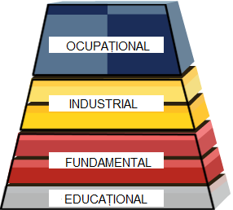
Putem scrie rezultate ale învățării pentru sute/mii de programe imaginate? NU! Avem nevoie de modele.
3.6.2. Modelul Piramidal al Competențelor
Modelul Academiei de Inginerie din SUA
Modelul promovat de US Dept. of Labor – www.dol.gov.

Slide 57
3.6.3. Rezultatele învățării pentru ingineri
Tabel 3. ABET Criteriul 3, Rezultate (a) - (k)
a) abilitatea de a aplica cunoștințe de matematică, știință și inginerie;
b) abilitatea de a proiecta și de a efectua experimente, precum și de a analiza și interpreta date;
c) abilitatea de a proiecta un sistem, o componentă sau un proces pentru a satisface nevoile dorite în cadrul unor constrângeri realiste precum cele economice, de mediu, sociale, politice, etice, de sănătate și siguranță, producție și sustenabilitate;
d) abilitatea de a lucra în echipe multidisciplinare
e) capacitatea de a identifica, formula și rezolva probleme de inginerie
f) o înțelegere a responsabilității profesionale și etice
g) capacitatea de a comunica eficient
h) educația cuprinzătoare necesară pentru a înțelege impactul soluțiilor de inginerie într-un context global, economic, de mediu și în societate
i) recunoașterea nevoii și abilitatea de a se implica în învățarea pe tot parcursul vieții
j) cunoașterea problemelor contemporane
k) capacitatea de a utiliza tehnicile, competențele și instrumentele moderne de inginerie necesare pentru practica inginerească.
(SURSA -ABET introduced Engineering Criteria 2000)
În proiectul Tunning sunt și sistemele: european, englez, suedez și olandez precum și de scriere rezultate ale învățării – la nivelul anului 2005
ATENTIE: NU SE POT REALIZA REZULTATELE ÎNVĂȚĂRII DIFERITE PENTRU PESTE 1000 DE PROGRAME DE STUDII INGINEREȘTI – SUNT NECESARE STANDARDE.

Slide 58
3.6.4. Deprinderi – Abilități
1. Competențe analitice solide;
2. Inventivitate practică;
3. Creativitate;
4. Bune abilități de comunicare;
5. Înțelegerea principiilor de afaceri, management și leadership;
6. Standarde etice ridicate și profesionalism;
7. Adaptarea la schimbare;
8. Adepți ai învățării pe tot parcursul vieții.
The American Journal of Engineering Education – December 2017 Volume 8, Number 2-Copyright by author(s); CC-BY 119 The Clute Institute

Slide 59
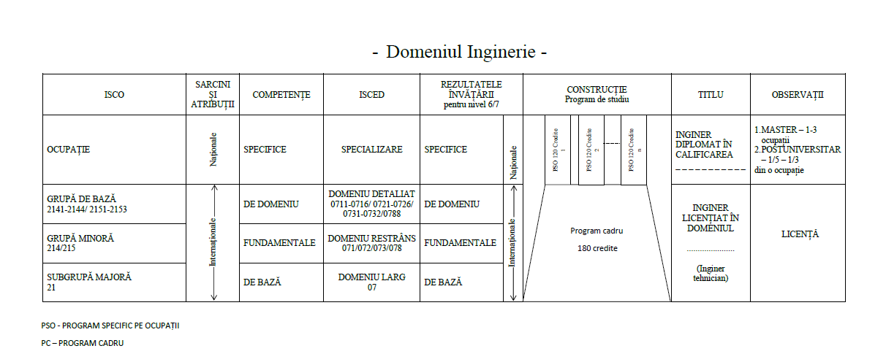
6.5. MODELUL ANC – Conectarea cu piața muncii prin ISCO/COR

Slide 60
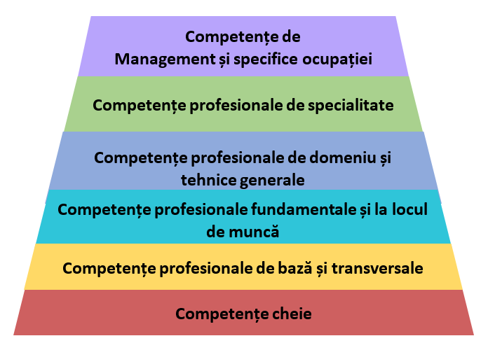

Slide 61
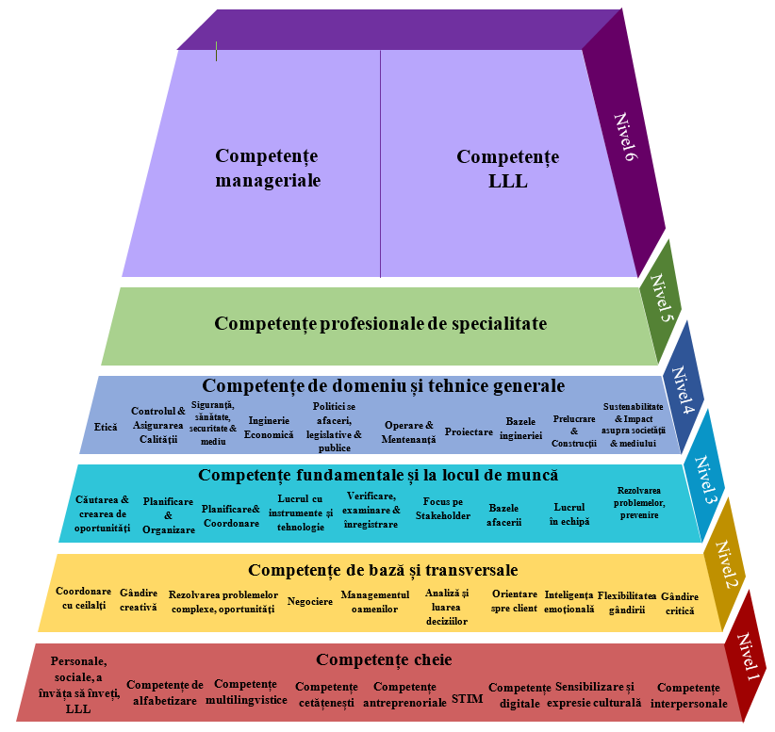
3.6.6. Competențele –
Piramida competențelor în inginerie

Slide 62
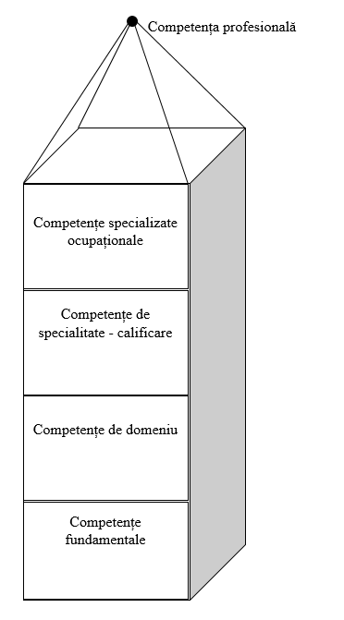
3.6.7. Metodologie
Etapa I
A. Listarea tuturor competențelor din ESCO pentru ocupațiile dintr-o grupă de bază și calificare,
O grupă de bază -1-4/5 calificări, după caz (v grupele neclasificate 9)
Realizați un TABEL cu număr de colane egal cu cel al ocupațiilor,
Vom găsi:
- competențe comune non-inginerești, clasificate la generale;
- competențe comune inginerești, clasificate la generale;
- competențe profesionale;
Pentru model, 180 ECTS, cele profesionale se descompun taxonometric în competențe:
> De Domeniu – comune la toate ocupațiile din grupa de bază sau calificare, dar cu rezultate ale invățării diferite;
> Fundamentale - comune la toți inginerii, dar cu rezultate ale învățării diferite;
> De Bază – comune la toată sub grupa majora 21 – științe și inginerie dar cu opționale;
Pentru restul de 60-120 de credite, există competențe:
> De specialitate – comune la 2 sau mai multe ocupații ale calificării;
> De specializare – unice la o ocupație din toată calificarea;
Ultimele se dobândesc în plus prin licență (240 ECTS), masterat (300-360 ECTS), programe postuniversitare (15-30 ECTS) sau certificări parțiale
(5-10 ECTS).

Slide 63
3.6.8. Domenii din proiect
Inginerie civilă 2142;
Inginerie mecanică și mecatronică 2144;
Inginerie chimică 2145;
Agronomie 2132;
Inginerie energetică și electrică 2151;
Inginerie și management.
Recomandări din proiect: inginer = 3+2 ani, masterat inclus;
6 discipline pe semestru/24ore în săptămână/30 ECTS pe sem. (optim 5 discipline);
Primii 3 ani dau calificarea și după 5 ani titlul ei si specializarea (ex ing.mec.specializ .x);
În anul 3 prin opționale se alege direcția către masterat/specializare;
Este o abordare axată pe student, pe cerințele pieței, pe competențe pentru viață/transversale, pe mobilitate și flexibilitate;
În 2023, la final de proiect POCA, se vor regăsi programe model pentru domeniile inginerești din ISCED

Slide 64




1
3.6.9. Exemple US
Core Competencies: Tiers 1 and 2
Lifelong Learning
Adaptability & Flexibility
Dependability & Reliability
Interpersonal Skills
Initiative
Integrity
Professionalism
2
Mathematics
Writing
Computer Skills
Reading
Critical & Analytical Thinking
Communication
Science & Technology
Engineering Competency Model | 2016 | 64

Slide 65


Workplace Competencies:
Seeking & Developing Opportunities
Planning & Organizing
Scheduling & Coordinating
Working with Tools & Technology
Checking, Examining, & Recording
Client/ Stakeholder Focus
Business Fundamentals
Teamwork
Creative Thinking
Problem Solving, Prevention & Decision Making
Engineering Competency Model | 2016 | 65

Slide 66


Industry-Wide Technical Competencies:
Professional Ethics
Design
Quality Control & Quality Assurance
Foundations of Engineering
Safety, Health, Security, & Environment
Manufacturing
& Construction
Engineering Economics
Business, Legal, & Public Policy
Operations & Maintenance
Sustainability & Societal & Environmental Impact
Engineering Competency Model | 2016 | 66

Slide 67
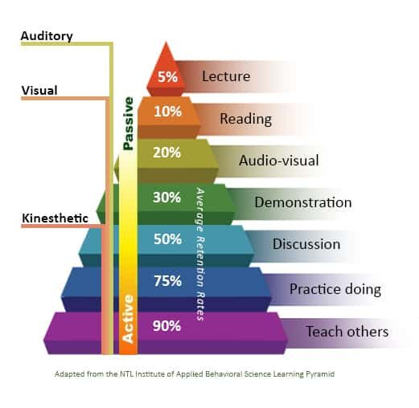
Educație Eficiență >50%

Slide 68
A3.6.bis 2 RNC - RNCIS
În prezent formatul este cel european;
Rol actual:
a) legătura programelor de studii cu ocupații din piața muncii,
b) încadrarea în HG și corelarea cu ISCED,
c) menționarea suplimentului la diplomă pentru transparența europeană;
Lipsesc competențele și rezultatele învățării în caracterizarea programului și pe supliment.
Propunere Ordin de Ministru – septembrie:
1. ANC să verifice ocupațiile finale programului și competențele aferente;
  La depunerea dosarului, fiecare program să conțină și competențele:
    dacă ocupația este din ESCO să fie alese minimum cele corespunzătoare ei în ESCO;
    dacă este din COR și diferită de ESCO să se aleagă min. 80% din competențele grupei de bază/calificării de care aparține ocupația în ESCO și 20% la alegerea universității,
2. ANC va posta pe site competențele grupelor de bază din ESCO - V1.1, în ianuarie 2023,
3. ANC propune un model nou pentru înscrierea în RNCIS:

Slide 69
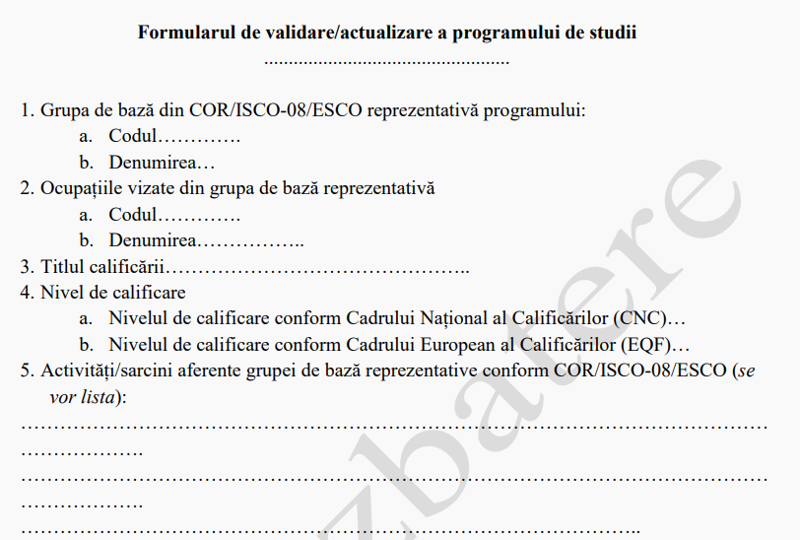
Inscriere program de studii RNCIS – OME 5360/13.09.2022

Slide 70
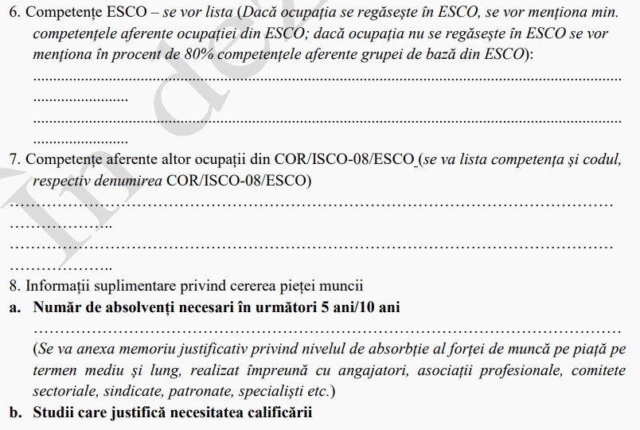

Slide 71
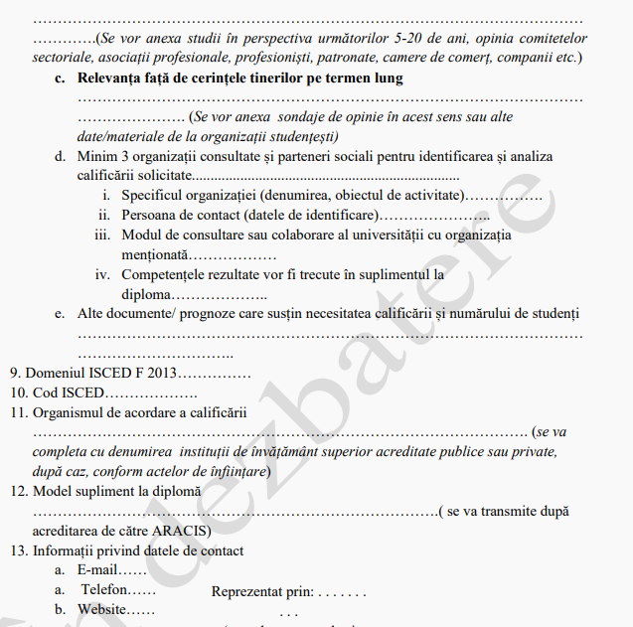

Slide 72
Perspective: Diploma Europeană și Strategia Europeană 2030
PLANUL DE ACȚIUNE PENTRU PILONUL EUROPEAN AL DREPTURILOR SOCIALE CARE INSPIRĂ ORGANIZAȚIILE DIN ÎNTREAGA LUME SĂ ÎMBUNĂTĂȚEASCĂ COMPETENȚELE ȘI OCUPAREA FORȚEI DE MUNCĂ
În domeniul competențelor, planul de acțiune prevede ca până în 2030 cel puțin 60% din toți adulții din UE să participe în fiecare an la formare.
Comisia a publicat noua versiune a Clasificării europene a aptitudinilor, competențelor, ocupațiilor și calificărilor (ESCO 2022);
CONCEPTE DE ABILITĂȚI ȘI CUNOȘTINȚE ECOLOGICE: ETICHETAREA CLASIFICĂRII ESCO-2022;
Comunicarea Comisiei privind Strategia Europeană pentru universității – 2022;
Legea 164/2021 privind recunoașterea calificărilor în HE bazată pe recomandarea din 2018.

Slide 73

1. Mobilitatea forței de muncă pe piața europeană în 2030
European Degrees au fost menționate ca o cerință a anilor ce urmează, de către președinta Comisiei Europene la Summitul pe Educație din 09 decembrie 2021.

Slide 74
2. Diploma Europeană – cerințe
Recunoscută în piața muncii;
Să permită angajarea oriunde;
Să fie dobandită prin programe scurte organizate în țări diferite;
Să fie axată pe rezultatele învățării standardizate;
Digitală;
Portabilă;
Înregistrată național/european;
Bazată pe: sistemul nou și IA;
Implementare: 2025-2030.

Slide 75
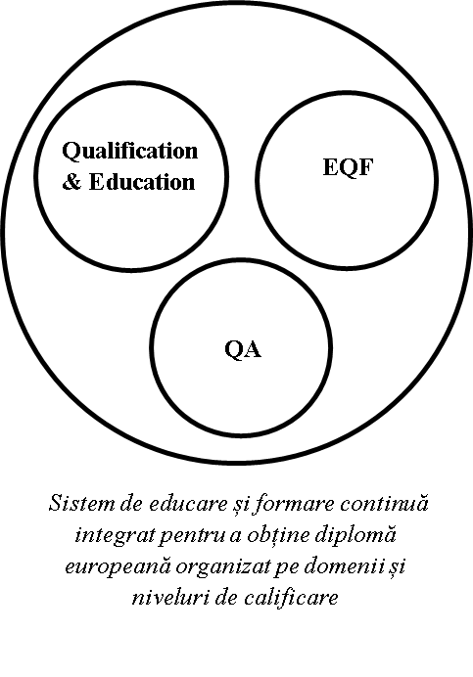
3. Sistemul European

Slide 76
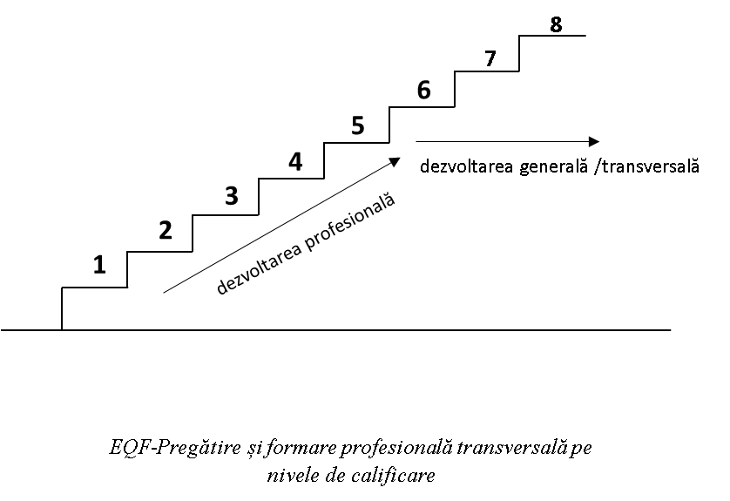
4. EQF - Dezvoltare profesională

Slide 77
9. Sănătate
1. Educație
8. Agricultură
2. Arte/Istorie
5. Sistem de QA pe domenii ISCED
7. Inginerie
QA
3. Științe Sociale
6. IT
5. Științe Naturale
4. Administrație și management
Sistem de QA organizat pe instituții și 9 domenii ISCED

Slide 78
EU
degree
Diplomă &
Europass Supliment
Europass
6. Calificarea
Modele de standarde /
programe de calificare profesională pe
domenii ISCED/ISCO
Competențele comune din modele
de standarde/programe de studii preluate din ESCO
Rezultate ale învățării comune stabilite pentru competențele ESCO
sau de ESCO
Asigurarea calității prin instituții EU specializate pe domenii ISCED
Cerere pe piața muncii europene de DE și pregătirea mobilităților

Slide 79
7. M.L. la Comisia Europeană
Se utilizează în prezent ML în:
Clasificările Naționale ale Ocupațiilor, pentru a mapa toate ocupațiile la ESCO;
EURES, pentru a studia noi concepte și pentru a clasifica joburi existente în piață;
EUROPASS, pentru a mapa competențele/experiența cu ceea ce este în ESCO.

Slide 80
8. ESCO și Machine Learning – ML (Învățarea Automată)
Caută noi concepte și oportunități;
Detectează competențe și ocupații duplicate;
Identifică relații dintre ocupații și competențe;
Identifică relații între competențe;
Clasifică noile competențe verzi, antreprenoriale și de cercetare;
Sprijină experții în actualizarea ESCO;
ESCO funcționează ca un dicționar, descriind, identificând și clasificând ocupațiile profesionale, aptitudinile și calificările relevante pentru piața muncii din UE și educație și formare;
Asigură un limbaj comun al aptitudinilor și competențelor pe piața europeană;
Un pod între lumea educației și a muncii.

Slide 81
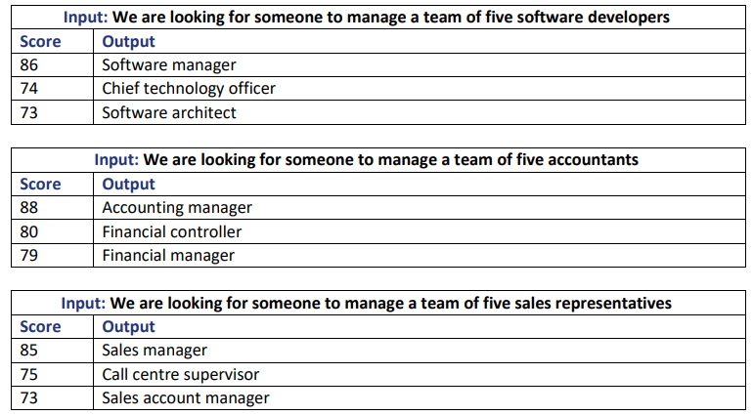
9. Exemplu
Scop: Maparea competențelor cu ocupațiile din ESCO
Modelul ML presupune:
Un Input: Introducerea unei competențe în orice aplicație care utilizează ESCO;
Un Output: Un indicator bazat pe relația dintre competența introdusă și ocupațiile din ESCO;
Ce se întâmplă după utilizarea ML?
Filtrarea indicatorilor;
Maparea competențelor cu o ocupație din ESCO;
Validarea manuală de către experți:
  Un expert validează;
  Un expert aprobă;
  Un alt expert validează și verifică în cazul în care există discrepanțe.

Slide 82
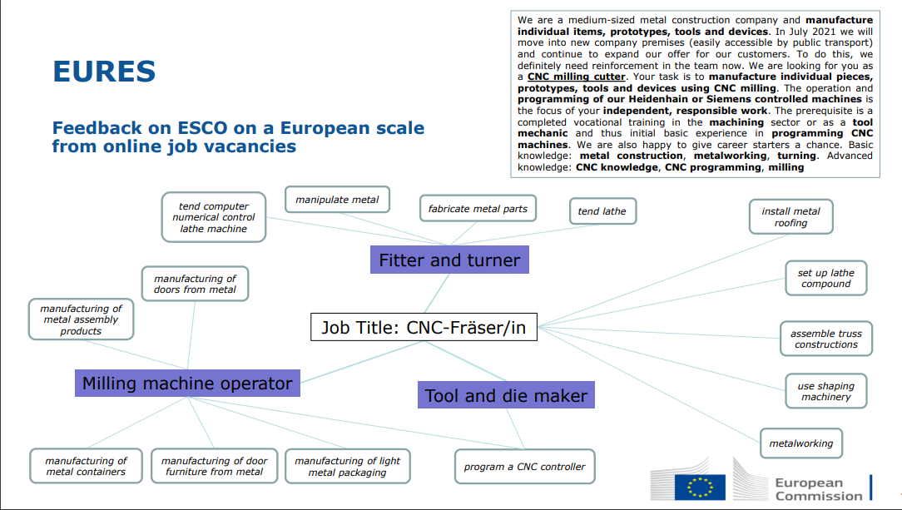
10. Utilizarea ML în EURES
Modelul ML presupune:
Un Input: Un anunț pentru un loc de muncă cu ceea ce ar trebui să facă angajatul;
Un Output: Ocupația din ESCO aferentă listării, precum și competențele ocupației.
Ce se întâmplă după utilizarea ML?
Modelul analizează anunțul locului de muncă
(cine anunță, ce ocupație, ce competențe).
Modelul extrage ocupația conform ESCO și
competențele.
Modelul clasifică ocupația și competențele cu
CV-urile din platformă;
Modelul oferă feedback utilizatorilor cu noi oportunități de angajare, conform datelor din CV.
NOTĂ. Cu cât informațiile din CV sunt mai apropiate de ESCO, cu atât indicele de potrivire este mai mare.

Slide 83
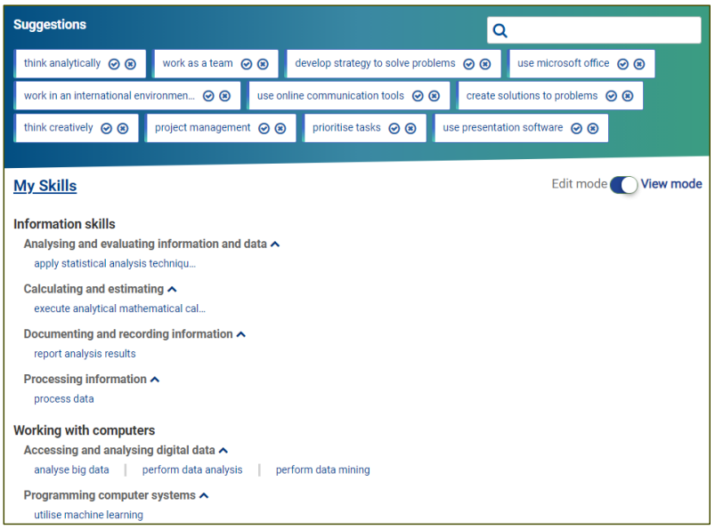
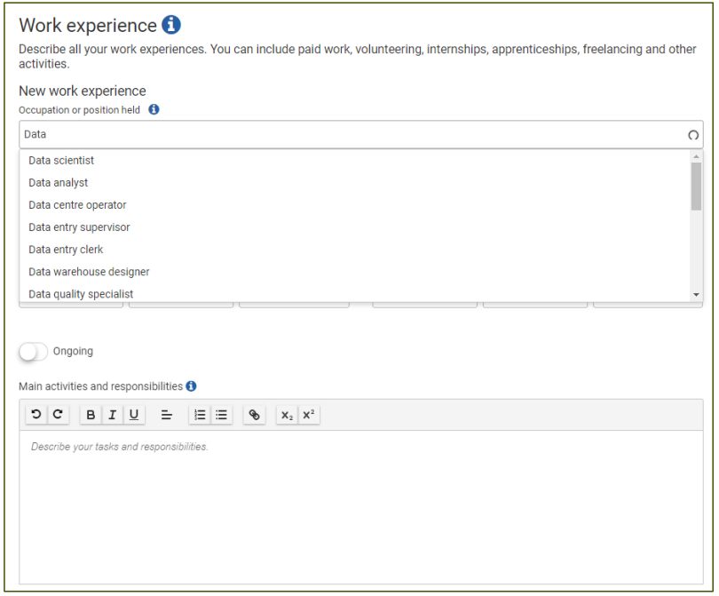
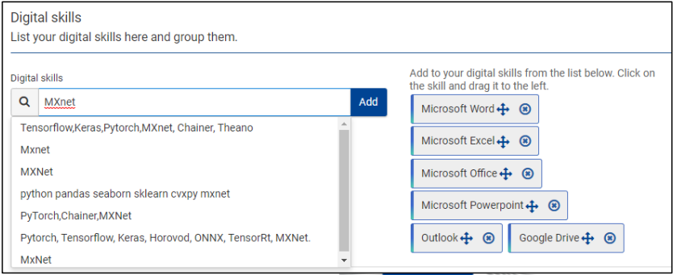
11. Utilizarea ML în EUROPASS
Modelul ML presupune:
În stânga: Sugestii de competențe (completate automat) din ESCO pentru utilizatori;
În jos: Sugestii de competențe digitale din ESCO (conform DigComp) pentru utilizatori;
În dreapta: Maparea experienței existente a utilizatorului cu ocupațiile din ESCO.
NOTĂ. Dacă informațiile din documentele naționale (suplimente la diplomă, diplome, certificate, atestate ș.a.) sunt corelate cu toate clasificările internaționale (ISCO-08, ESCO, ISCED) atunci informațiile din platforma EUROPASS vor fi completate automat.

Slide 84
12. ESCO și învățarea automată în viitor
Maparea rezultatelor învățării cu toate competențele din ESCO – în prezent este derulat un program pilot în rândul țărilor membre, la care participă și România;
Maparea ESCO cu O*NET, legând astfel Europa de SUA;
Îmbunătățirea modelelor ML în EURES - interconectarea cu EURES;
Îmbunătățirea modelelor ML în clasificările naționale ale ocupațiilor;
Îmbunătățirea ML în EUROPASS;
Introducerea ierahiei CAEN pentru ocupații;
Asigurarea comparației între clasificările din diferite țări;
Revizuirea capitolului de cunoștiințe;
Utilizarea de metadate;
Revizuirea relației dintre „skills„ și ocupații.

Slide 85

13. ESCO și învățarea automată în viitor
Stabilirea deosebirilor dintre skills și sarcini/activități;
Skills pentru STIM;
Metodologia pentru stabilirea nivelelor de skills pentru ocupații;
Definirea unei metodologii pentru contextualizarea competențelor;
Launched in March 2022, the new ESCO portal is more user-friendly, fully accessible, and aligned with the Europass and EURES websites (by using the Drupal technology).

Slide 86
14. Viitorul Tehnologiei în Educație 2025-2030
  Aplicații de Învățare Inteligentă și Inteligență Artificială;
  Realitate virtuală;
  Învățare la cerere;
  Evaluare digitală.

Slide 87
15. Concluzii – Reglementări 2022
  9.1. Actualizare RNCIS – prezentat (9);
  9.2. Actualizare PSP – asigurarea calității, certificări parțiale, inclusiv metodologia functie de ARACIS (?);
  9.3. NOU: OM cu MMSS privind titlurile și nivelurile de calificare (11);
  9.4. Metodologia privind scrierea programelor de studii/calificare pe bază de rezultatele învățării pentru educația nonformală și informala – HG (12) (model și pt superior)
  9.5. Revizuire ordin privind standardele ocupaționale - credite și competențe-tip în formarea adulților.(10)

Slide 88
Bibliografie
Publicații:
Nicolae Postavaru (coord), Tiberiu Gabriel Dobrescu, Cristina Vasilica Icociu, Raluca Ramboaca, Cătălin Ionuț Silvestru,2021 -Calificari vs. competente, pe intelesul tuturor, București Matrix ROM, ISBN: 978-606-25-0703-9, pag 150, Cod CNCSIS 39, https://www.matrixrom.ro/produs/calificari-vs-competente-pe-intelesul-tuturor/
Nicolae Postavaru, Tiberiu Gabriel Dobrescu, Raluca Ramboaca, Cristina Vasilica Icociu, George Darie, Cătălin Ionuț Silvestru,2021 -Modelul calificarii prin competente, utilizand rezultate ale invatarii pentru invatamantul tehnic ingineresc, București Matrix ROM, ISBN: 978-606-25-0683-4 pag 122, Cod CNCSIS 39, https://www.matrixrom.ro/produs/modelul-calificarii-prin-competente-utilizind-rezultate-ale-invatarii-pentru-invatamintul-tehnic-ingineresc/
Mihnea Costoiu, Tiberiu Gabriel Dobrescu, Cristina Vasilica Icociu, Virgil Ion, Nicolae Postăvaru, Cătălin Ionuț Silvestru ( 2020 ),- Modernizarea sistemului de învățământ superior tehnic in contextul globalizării, București, Matrix ROM, ISBN: 978-606-25-0546-2, pag 280, https://www.matrixrom.ro/produs/modernizareasistemului-de-invatamint-superior-tehnic-in-contextul-globalizarii/
Cristina Vasilica Icociu, Tiberiu Gabriel Dobrescu (2018). -Reformă și Management în sistemul de învățământ superior și formarea profesională continuă universitară. București, Matrix Rom. ISBN – 978-606-25-0402-1, pag 232, Cod CNCSIS 39Cristina-Vasilica ICOCIU, Nicolae POSTĂVARU, Tiberiu Gabriel DOBRESCU, Cătălin-Ionuț SILVESTRU – „ESCO: A Bridge between Labour Market and Education Market”, Proceedings of The 2nd International Conference on Advanced Research in Teaching and Education, Viena, Austira, 2019, ISBN 978-609485-032-5
N. Postăvaru (coordonator), T.G. Dobrescu, C.I. Silvestru, R.C. Silvestru, A.G. Dorin, A.C. Andrei (2017) - „Manual pentru scrierea programelor de calificare și de studii utilizate în educația și formarea profesionala și învățământul superior” - 240p, Editura Matrix, ISBN978-606-25-0314-7, 241p.
S.M. Câmpeanu, M.C. Costoiu, T.G. Dobrescu, N. Postăvaru (2016)- „Managementul Sistemului de Educatie și Formare Profesională Continuă„ Editura Matrix, ISBN 978-606-25-0270-6-224, 224p.
S.M. Câmpeanu, M.C. Costoiu, T.G. Dobrescu, N. Postăvaru (2016) - „Managementul Strategic al Sistemului de Educatie„ Editura Matrix, ISBN978-606-25-0291-1, 384p.
Articole
Icociu, C.V., Postavaru, N., Costoiu, M, Dobrescu, T.G. and Silvestru, C.I., 2020. Skills and Competences Pyramid V. Study Programs. In: R. Pamfilie, V. Dinu, L. Tăchiciu, D. Pleșea, C. Vasiliu eds. 6th BASIQ International Conference on New Trends in Sustainable Business and Consumption. Messina, Italy, 4-6 June 2020. Bucharest: ASE, pp. 775-782
Tiberiu Gabriel DOBRESCU, Cristina Vasilica ICOCIU, Cătălin SILVESTRU, Nicolae POSTĂVARU – „PERSPECTIVES IN THE FRAME OF RESETTING EDUCATION”, Proceedings in Manufacturing Systems, Volume 15, Issue 3, 2020, 121-126, ISSN 2067-9238
Cristina-Vasilica ICOCIU, Nicolae POSTĂVARU, Mihnea Costoiu, Tiberiu Gabriel DOBRESCU, CătălinIonuț SILVESTRU – „Competences between Labor Market and Higher Education through ESCO”, Revista Informatica Economica,Vol. 23, Iss. 4, (2019): 89-100. DOI:10.12948/issn14531305/23.4.2019.08

Slide 89


MULȚUMIM!
PROIECT POCA 129872 // Creșterea capacității administrative a ANC și MMJS prin sistematizare și simplificare legislativă în domeniul calificărilor
http://poca.anc.edu.ro/
proiectpoca129872@anc.edu.ro

